Slide 1

Linked Lists
By Alberto Sacilotto & Francisco Davila Mendez

Slide 2
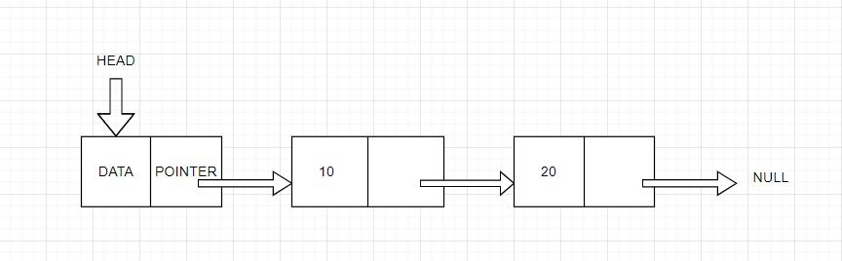
Was sind Linked Lists?
Eine Art Elemente zu lagern
Ähnlich wie Arrays
Jedes Element ist verbunden in Form von einem Node
Jedes Node zeigt zum nächsten Node in der sortierten Liste
Letztes Element zeigt immer zu NULL
Das erste Element HEAD wird benützt um durch die Liste zu gehen

Slide 3
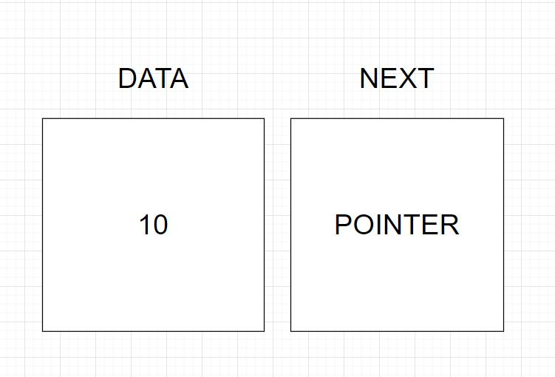
Was ist ein Node und wie ist es Aufgebaut
Ein Node ist eine Kollektion von zwei Sub-Elemente
DATA speichert die Elemente z.B. integer und Chars
NEXT speichert die Adresse vom nächsten Node
Wenn ein Node der letzte in der Liste ist zeigt er immer auf NULL

